Slide 1


ANGLOSCHOOL SÃO CARLOS
Curso Técnico em Administração
Módulo de Marketing
Projeto Experimental
Plano de Marketing
Empresa:
Felipe Santos
Jaine Lima
Jeiza Mota
Jose Silva
DOCE COMPANHIA
Orientador: Rodrigo Rodrigues

Slide 2
1. PESQUISA

Slide 3

1. Pesquisa
Metodologia
Pesquisas bibliográficas realizadas na internet.

Slide 4
1. Pesquisa
Mercado
O mercado pet brasileiro tem apresentado um potencial cada vez maior nos últimos anos, estando apenas atrás dos Estados Unidos com a maior população de cães e gatos do mundo.
Em 2012, o setor faturou R$ 14,2 bilhões e apresentou um crescimento de 16,4% na comparação com o ano anterior, a previsão é de que esse mercado cresça cada vez mais com o passar dos anos.
Dentre os negócios relacionados aos animais de estimação, o setor de hotéis para cães é um dos segmentos que responde pelos maiores índices de expansão, já que os donos de animais de estimação estão se tornando consumidores cada vez mais exigentes esperam que, no período em que estiverem afastados, seus animais estejam em segurança e sendo bem tratados.

Slide 5



1. Pesquisa
Análise da Concorrência
Concorrentes diretos:
Social Pet Espaço Vip

Slide 6

1. Pesquisa
Social Pet Pontos fortes Público já existente Bom atendimento | Espaço Vip Pontos fortes Público já existente Variedades no mix de serviço Local de fácil acesso Sistema leva e traz
Pontos fracos Valor não condiz com o serviço Não funcionamento nos finais de semana Não tem sistema leva e traz | Pontos fracos Não funcionamento nos Domingos

Slide 7
2. Planejamento

Slide 8

2. Planejamento
Nome fantasia:
Doce Companhia
Sócios proprietários:
Felipe Santos, Jaine Lima, Jeiza Mota , José Silva
Localização:
Rua XV de Novembro n° 1364, centro - São Carlos
Segmento:
Setor Pet Hoteleiro

Slide 9
2. Planejamento
Mercado de atuação:
São Carlos
Investimento estimado:
R$ 200.00,00 ( Duzentos mil )
Definição do público alvo:
Classe A e B
Nosso público alvo está ligado à pessoas que viajam e se ausentam frequentemente, pessoas que tem uma vida corrida ou pelo fato de morarem sozinhas não podendo dar a atenção necessária para seu animal.

Slide 10
2. Planejamento
Missão: Oferecer hospedagem e recreação canina que proporcionam lazer, conforto, segurança e carinho.
Visão: Ser reconhecido como um centro de excelência em hotelaria para cães.
Valores: Ética, seriedade e comprometimento profissional com amor e respeito aos animais.

Slide 11
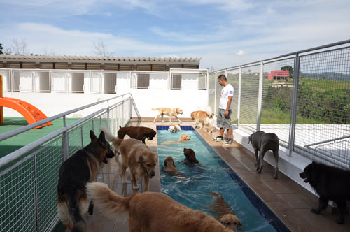
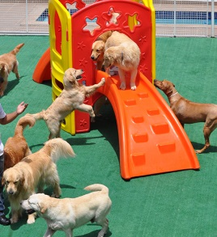
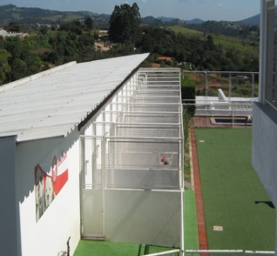
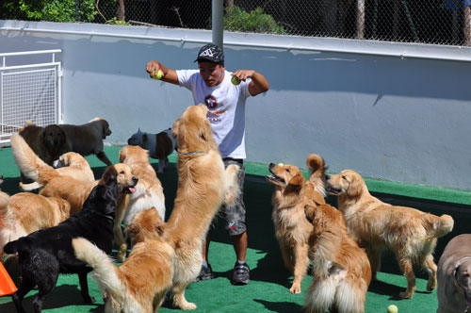

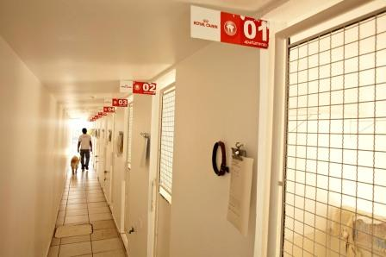
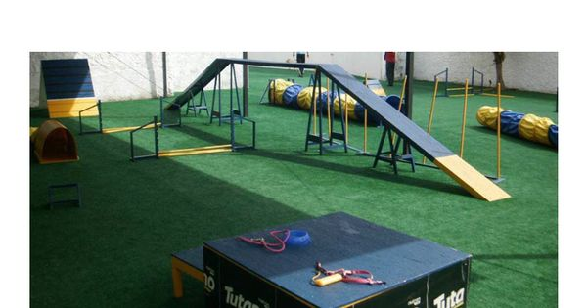

2. Planejamento
Estrutura Organizacional:
Recepção / Escritório
Equipe qualificada
Sala de integração
Banheiro
Canis climatizados
Espaço ao ar livre
Piscina
Espaço de adestramento
Estacionamento

Slide 12



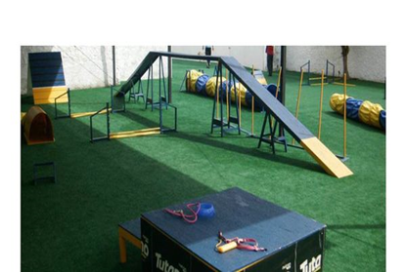
2. Planejamento
Mix de serviços:
Hotelaria
Planos diários
Planos mensais
Recreação ( Day Care )
Planos diários
Adestramento básico

Slide 13
2. Planejamento
Análise SWOT:
Pontos fortes: Estacionamento Aplicativo live cam Área coberta Ambiente climatizado Sistema leva e traz | Pontos fracos: Empresa nova no mercado Espaço limitado Exclusividade ( cães ) Mix de produto ( vendas )
Oportunidades: Pouca concorrência Mercado pet em alta Necessidade de implantação de hotelaria para cães na cidade | Ameaças: Empresa sem experiência no mercado Sazonalidade ( temporada de férias ) Crise econômica Entrada de novos concorrentes

Slide 14
3. Identidade Visual

Slide 15
3. Identidade Visual
Defesa do nome: Doce companhia pois é um lugar aconchegante onde seu cão se sente a vontade e numa boa companhia
Slogan: Todos os cuidados que seu cão merece.
Posicionamento: Estar entre os melhores no setor hoteleiro para cães com o comprometimento de oferecer um ambiente agradável e seguro para melhor atender nosso publico com dedicação e respeito aos animais.

Slide 16

3. Identidade Visual
Defesa do logotipo:
A imagem vetorizada do
cãozinho acima da casinha
remete a sua satisfação e
alegria quanto a acomodação e
hospedagem. Como gesto de agradecimento, “carimba” a casinha onde ficou, deixando 05 pegadas lembrando a um serviço 05 estrelas. O círculo vem a enfatizar os sentimentos de carinho e cuidado.

Slide 17
3. Identidade Visual
Defesa das cores:
Azul
A cor azul significa
tranquilidade, serenidade e harmonia. Ela cria um senso de segurança e promove a confiança.
RGB
Vermelho: 0
Verde: 191
Azul: 255
Branco
O branco transmite paz, calma e pureza, também está associado à limpeza.
RGB
Vermelho: 255
Verde: 255
Azul: 255

Slide 18

3. Identidade Visual
Tipografia:
Calibri
A B C D E F G H I J K L M N O P Q R S T U V W X Y Z
a b c d e f g h i j k l m n o p q r s t u v w x y z
0 1 2 3 4 5 6 7 8 9 10

Slide 19
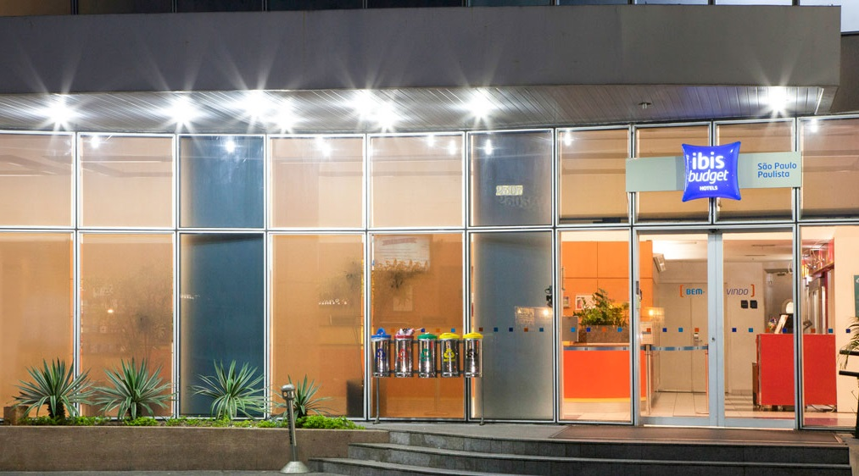

3. Identidade Visual
Fachada

Slide 20
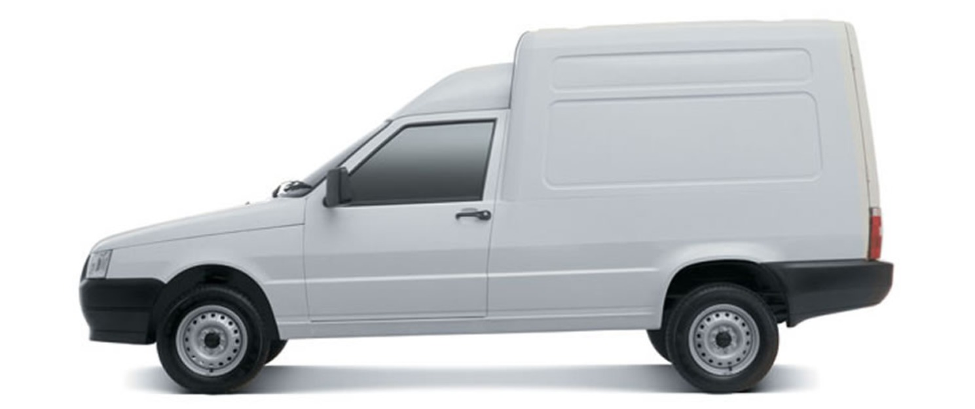


3. Identidade Visual
Frota
Todos os cuidados que
seu cão merece

Slide 21


3. Identidade Visual
Uniforme

Slide 22




3. Identidade Visual
Crachá
Carlos dos Santos
Adestrador

Slide 23


3. Identidade Visual
Cartão de visita
Hotelaria para cães
Adestramento
Recreação
R. XV de Novembro 1364 - Centro

Slide 24

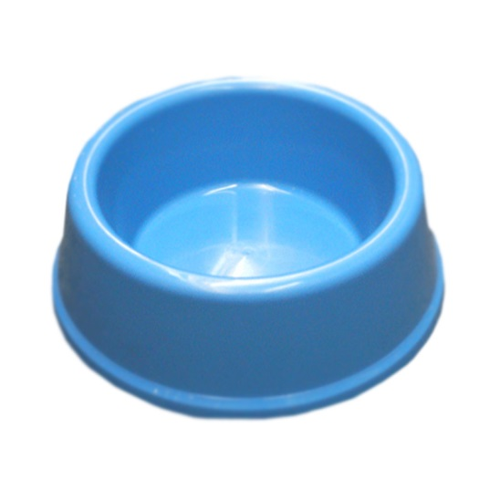

3. Identidade Visual
Brinde

Slide 25
4. Análise do Composto de Marketing.

Slide 26

4. Composto de Marketing
Produto ( Serviço ) :
Doce Companhia é um hotel que proporciona lazer, conforto e segurança para seu cão. Oferecemos canis climatizados para o bem estar de seu cão, área externa e aplicativo live cam (facebook), para nossos clientes estar sempre de olho em seus bichinhos. Temos também planos diários e planos mensais.

Slide 27

4. Composto de Marketing
Preço*
Hospedagem
Planos diários – R$ 70,00
Planos mensais –
descontos de até 20 %
*Análise da concorrência e
mercado atuante

Slide 28

4. Composto de Marketing
Praça:
Nosso hotel oferece um ambiente climatizado, estacionamento próprio e uma localização de fácil acesso por estarmos no centro da cidade. Disponibilizamos um veiculo para sistema leva e traz. Localização: Rua XV de novembro, 1364 – Centro.

Slide 29

4. Composto de Marketing
Promoção:
Outdoor
revista
Internet ( Facebook )

Slide 30
5. Campanha de Marketing

Slide 31

5. Campanha de Marketing
Conceitos: Associar a marca com todos os cuidados necessários aos cães usando imagens criativas e inusitadas.
Objetivos: Lançar a marca no mercado, atingir público alvo e fazer a divulgação do serviço de forma que chame a atenção dos clientes.

Slide 32

5. Campanha de Marketing
Estratégia de Marketing
Veículos de comunicação em massa:
Outdoor, revista, internet
Marketing digital:
Facebook

Slide 33



Outdoor
Todos os cuidados que
seu cão merece
Hotelaria para cães
Recreação
Adestramento
R. XV de Novembro 1364, Centro , São Carlos-SP

Slide 34
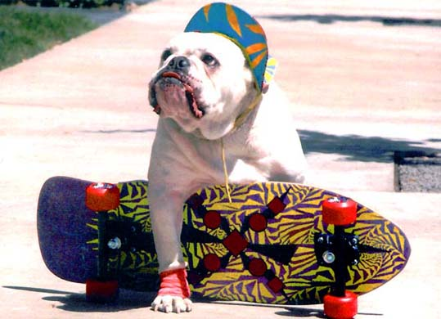

Revista
Todos os cuidados que seu cão merece
Hotelaria para cães
Recreação
Adestramento
R. XV de Novembro, 1364
Centro , São Carlos-SP
Tel. (16) 3416 7364

Slide 35

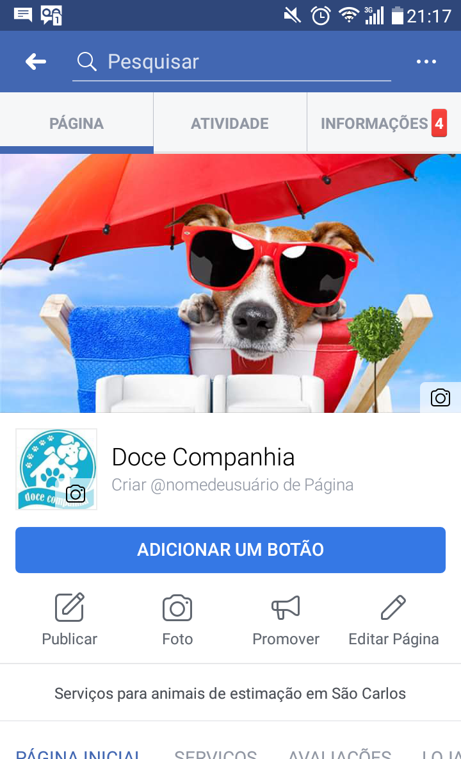
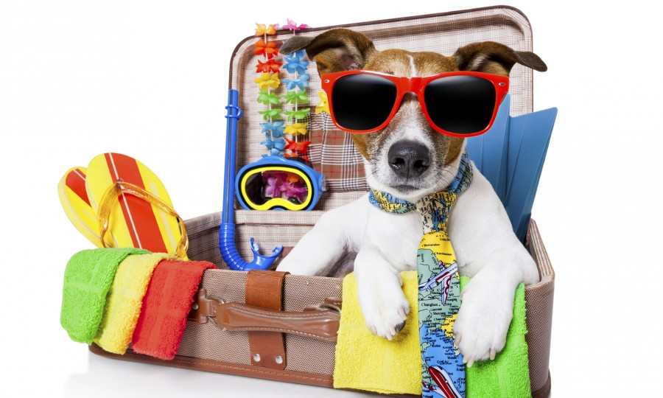
Internet
Doce Companhia
Vai viajar? Quer cuidado e segurança para seu cão?
A Doce companhia oferece hospedagem e recreação para seu animal, profissionais capacitados para deixar seu cão a vontade e numa boa companhia.

Slide 36
Bibliografia
http://www.novonegocio.com.br/ideias-de-negocios/como-montar-um-hotel-para-caes/
http://www.sebraemercados.com.br/wp-content/uploads/2015/10/2014_05_15_BO_Abr_Serv_Pet_pdf.pdf

Slide 37
Agradecimentos
Ao orientador do projeto Rodrigo Rodrigues, a escola Anglo School e seu corpo docente e ao esforço de nossa equipe.

